Slide 1
HIDROMIRA CARCHI E.P RENDICIÓN DE CUENTAS 2021

Slide 2
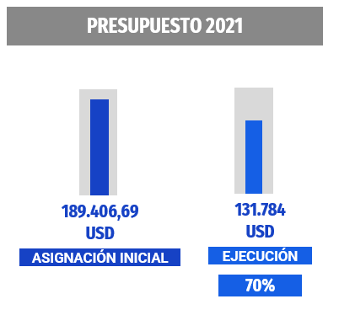

Slide 3
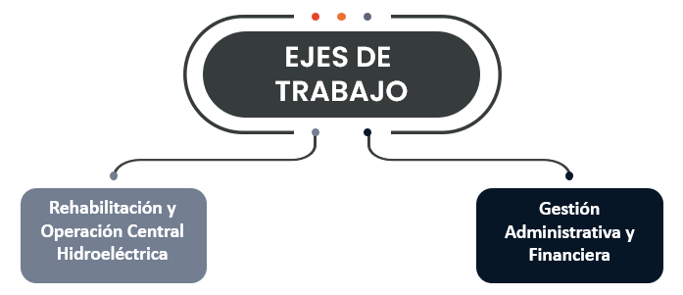

Slide 4
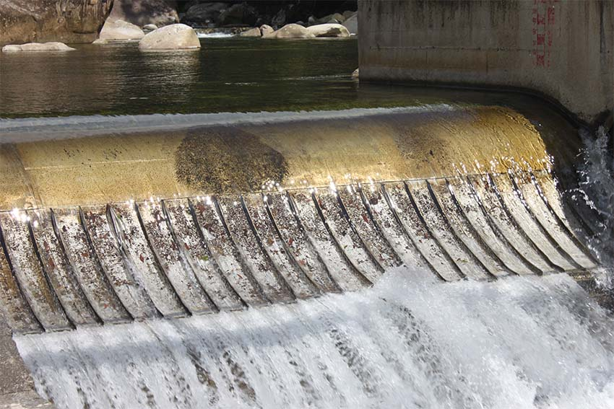
Rehabilitación y Operación Central Hidroeléctrica Mira
GREENEREC S.A.
PEGASUS CONSORTIUM
CBS ING S.A.
PATE C.A.

Slide 5
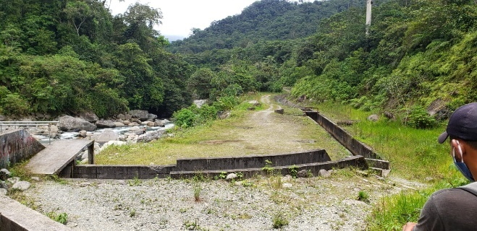
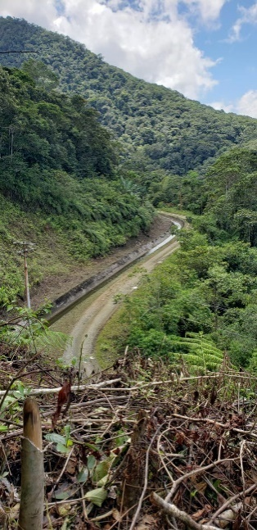
Mantenimiento Central
CUNETAS DE CORONACIÓN
TANQUE DE CARGA
CANAL DE CONDUCCIÓN
.
BOCATOMA Y VISERA

Slide 6
Actualización de Límites

Slide 7
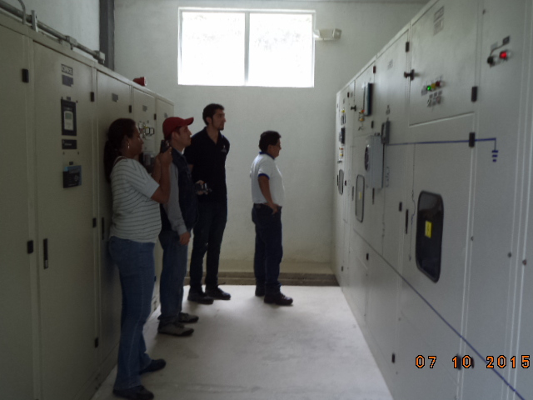
Título Habilitante
PERMISO DE OPERACIÓN

Slide 8
Gestión Administrativa y Financiera
7 Reuniones de Directorio

Slide 9
PLAN OPERATIVO ANUAL
PROYECTO | COMPONENTE | ACTIVIDAD | NECESIDAD PÚBLICA | META / RESULTADO
HIDROMIRA CARCHI OPERATIVA | CONCRETAR LA VINCULACIÓN DE UN INVERSIONISTA PARA LA REHABILITACIÓN DE LA CENTRAL | CONVOCATORÍA A MANIFESTACIONES DE INTERES PARA EL SECTOR PRIVADO | OBTENER LOS RECURSOS NECESARIOS PARA LA REHABILITACIÓN DE LA CENTRAL | GENERAR UNA ALIANZA ESTRATÉGICA QUE PERMITA VOLVER A OPERAR LA CENTRAL CON UN RETORNO PARA EL GADPC
 |  | PRESENTACIONES CON POSIBLES INTERESADOS
 |  | GENERACIÓN DEL MARCO LEGAL CORRESPONDIENTE PARA VISUALIZAR LA ALIANZA CON UN PRIVADO PÚBLICO
 | ATENCIÓN CENTRAL | ACTUALIZACIÓN DE PLANOS DEL TERRENO DE LA CENTRAL EN EL MUNICIPIO
 |  | CUIDADO Y MANTENIMIENTO DE LA CENTRAL HIDROELÉTRICA

Slide 10
DEUDA EPA
AÑO | TARIFA ANUAL | INTERÉS POR MORA
2016 | 1.631,72 | 468,04
2017 | 9.096,26 | 1.806,03
2018 | 13.907,38 | 1.588,91
2019 | 13.907,38 | 278,69
2020 | 13.945,48 | 0.00
2021 | 13.907.38 | 0.00
TOTAL | 66.357.50 | 4.141,56

Slide 11
DEVOLUCIÓN IVA 2011
FECHA DE RESOLUCIÓN DEL SRI | DOCUMENTO | PERÍODO | MONTO (USD)
26/09/11 | RESOLUCIÓN No.104012011RDEV000729 | MARZO 2011 | 8,314.45
31/05/12 | RESOLUCIÓN No.104012012RDEV000361 | MAYO 2011 | 689.32
06/09/11 | NAC-DNFRDVB11-34800 | JULIO 2011 | 39,305.11
04/10/11 | NAC-DNFRDVB11-64418 | AGOSTO 2011 | 108,116.14
15/11/11 | NAC-DNFRDVB11-73400 | SEPTIEMBRE 2011 | 299.90
29/11/11 | NAC-DNFRDVB11-74885 | OCTUBRE 2011 | 8,500.64
04/01/12 | NAC-DNFRDVB12-00802 | NOVIEMBRE2011 | 101.11
TOTAL |  |  | 165,326.67

Slide 12
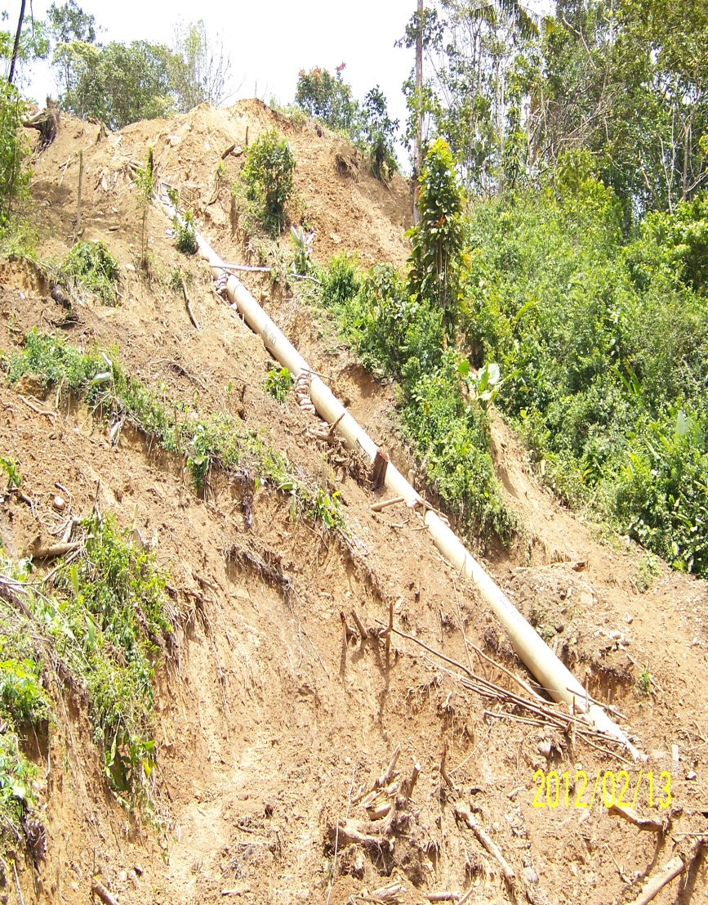
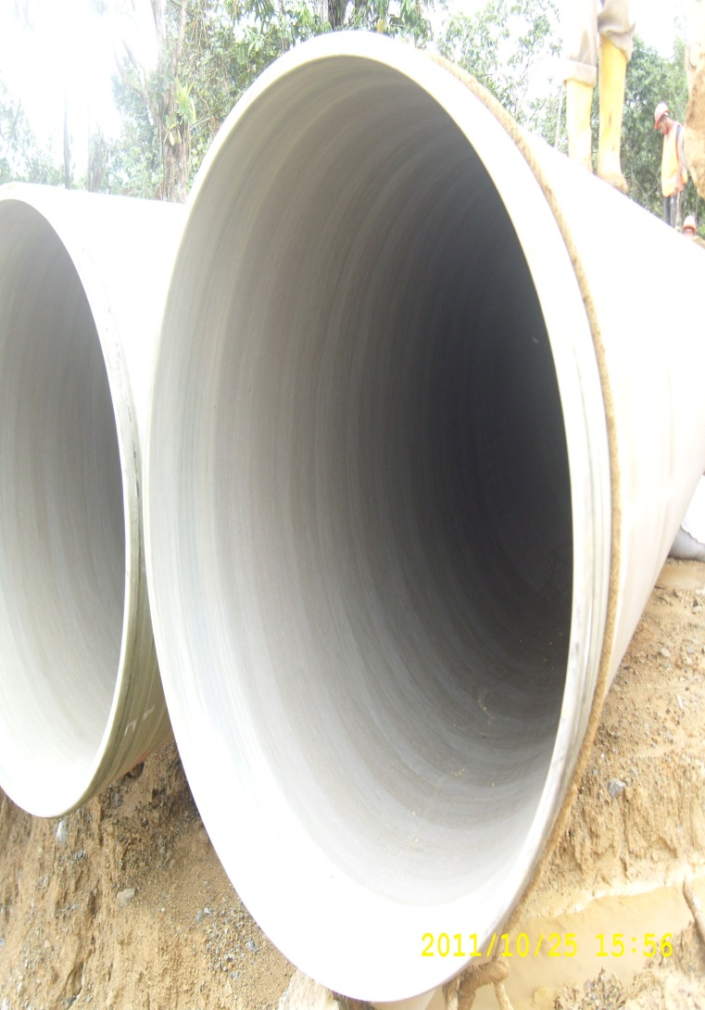
PROCESOS LEGALES

Slide 13
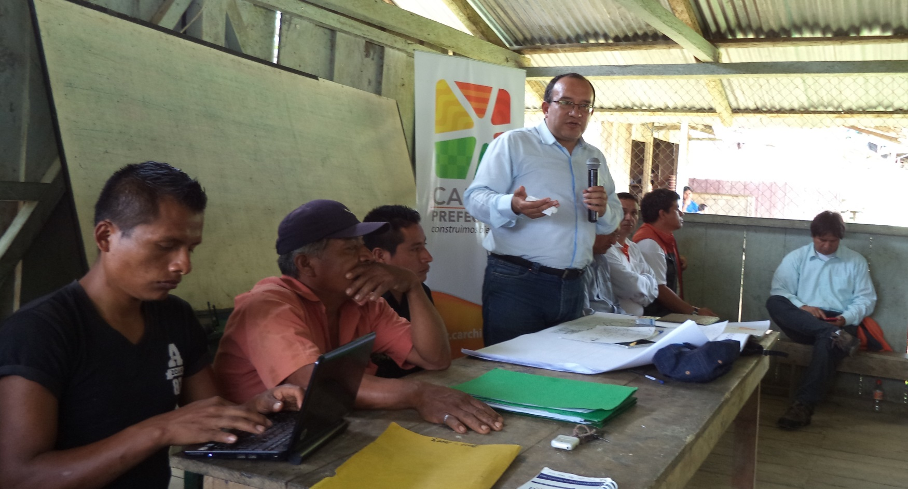
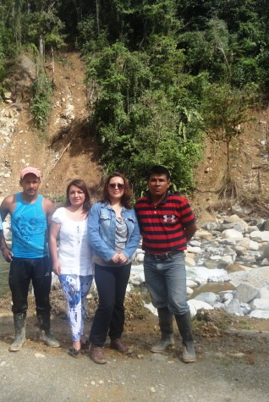
GRACIAS

